Slide 1
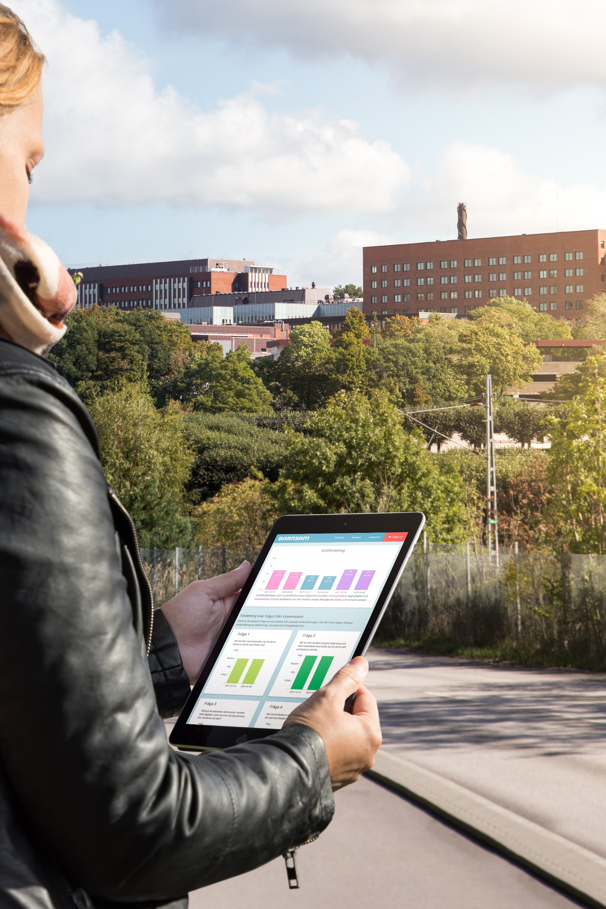
Rusta
för eHälsa
Neurodagen 20180924

Slide 2
?
Notes:
Om vi säger E-hälsa – vad tänker ni på då?

Slide 3
eHälsa
Socialstyrelsen
”Att använda digitala verktyg och utbyta information digitalt för att uppnå och
bibehålla hälsa”
Notes:
Socialstyrelsens beskrivning

Slide 4
eHälsa
Möjligheten att med digitala hjälpmedel skapa en mer effektiv och kvalitativ vård och omsorg som
Minskar belastningen i vården
- Ger patienten/brukaren en högre livskvalitet och trygghet
Notes:
En beskrivning på vad det skulle kunna vara

Slide 5
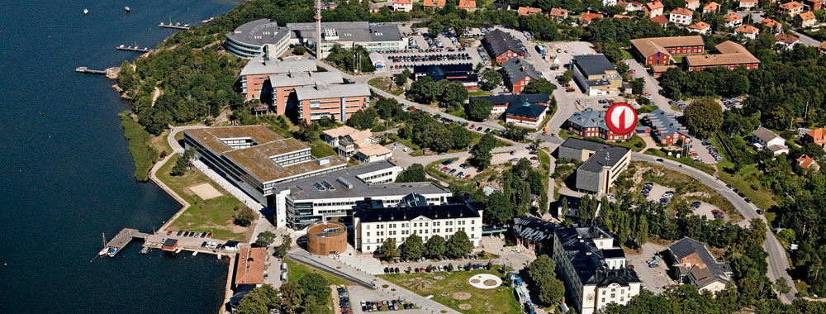
www.bluesciencepark.se
Notes:
Beskrivning BSP Sveriges nationella branschförening för inkubatorer och science parks – SISP – beskriver en science park som en stimulerande och utvecklande miljö som erbjuder kunskapsintensiva tillväxtföretag infrastruktur, nätverk och affärsutveckling. En science park kan beskrivas som en mötesplats mellan människor, idéer, kunskap och kreativitet samt utgör ofta en plattform för större innovations- och utvecklingsprojekt.
Science parks är internationellt vedertagna verktyg för samverkan akademi-näringsliv, innovationsbaserad tillväxt samt regional utveckling. Science parks utgör centrala noder och är tillsammans med inkubatorer centrala aktörer i regionala innovationssystem över hela världen. I Sverige finns det idag 31 science parks som är medlemmar i SISP.

Slide 6
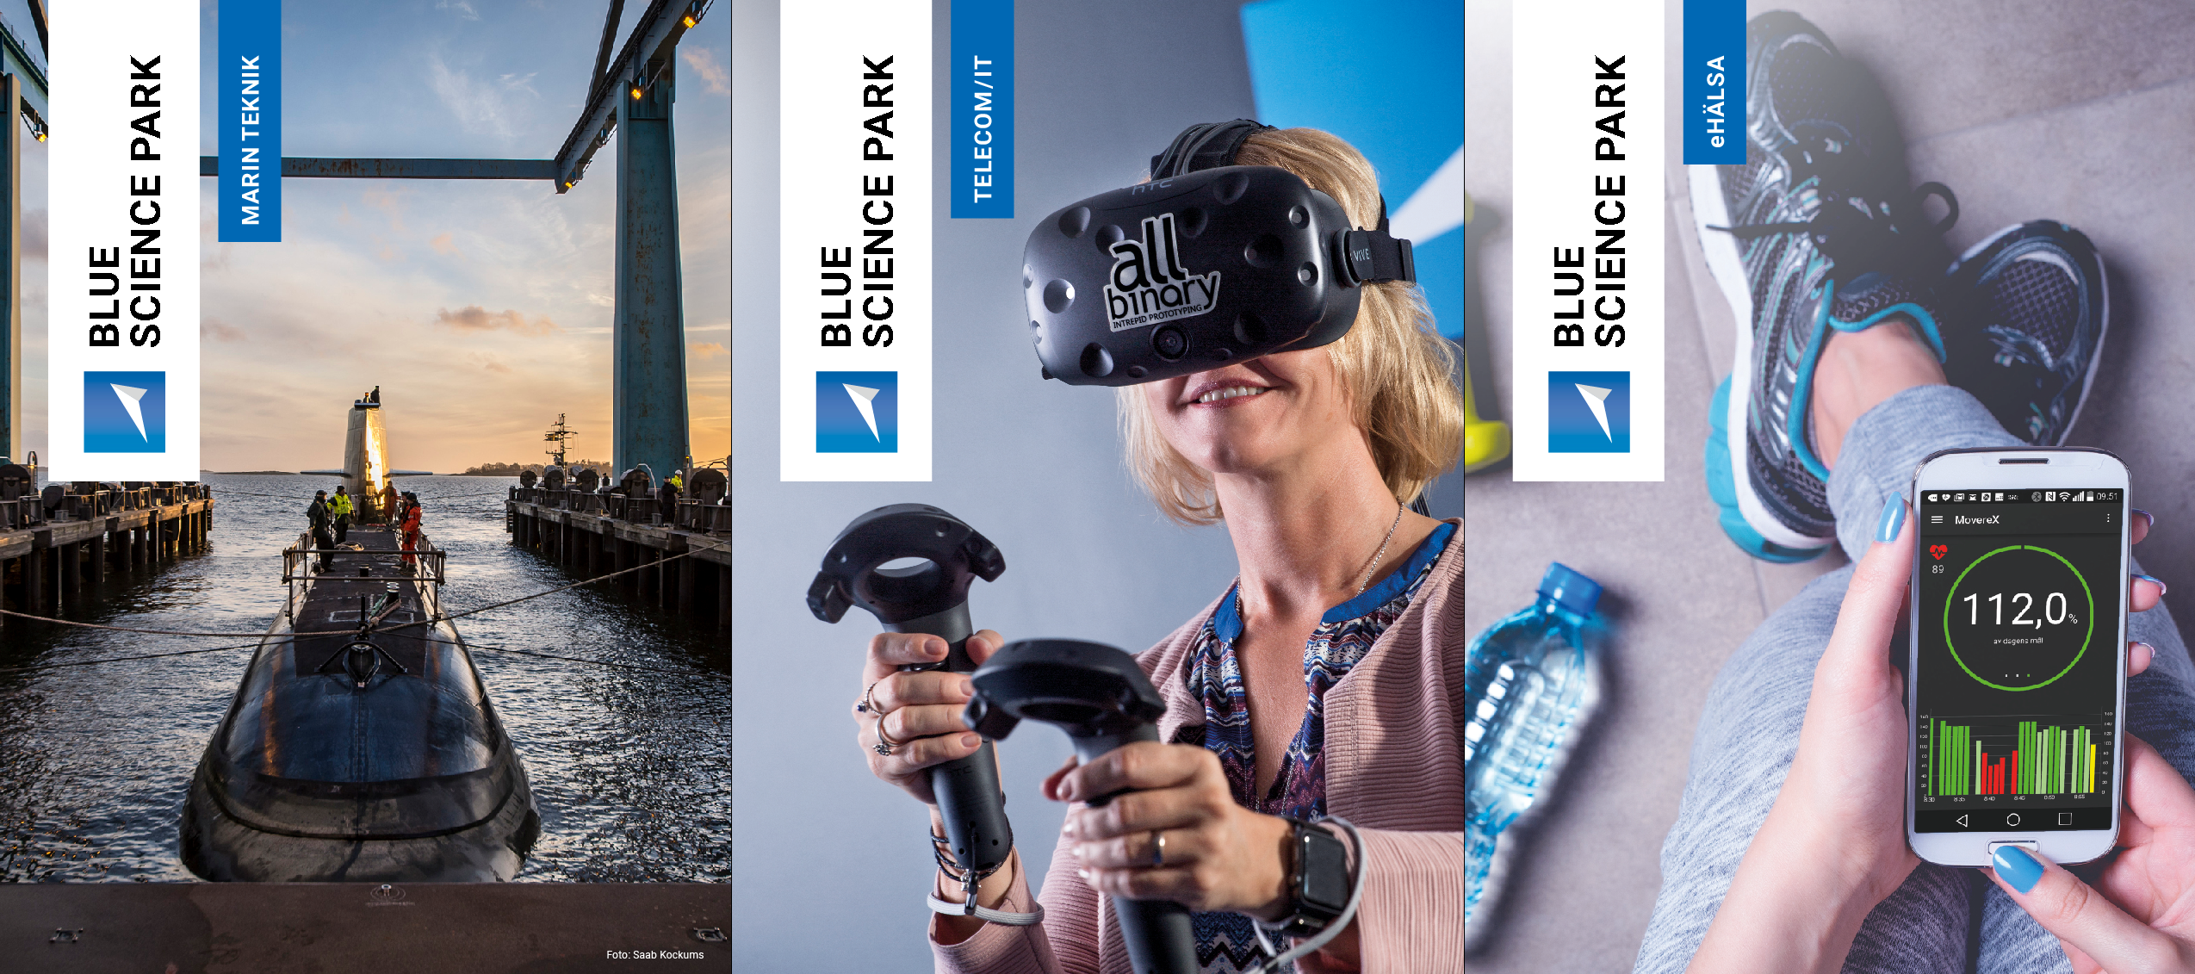
Vi driver våra medlemmars innovationsbehov genom
samarbete mellan näringsliv, högskola och offentlig verksamhet
Notes:
Presentera oss och Blue Science Park

Slide 7
Näringsliv
Offentlig sektor
Blue Science Park
Akademi
Testmiljöer
Ideella Föreningar
Inkubatorer
och
Riskkapital
Notes:
BSP fungerar som ett smörjmedel, eller som en gränsgångare mellan dessa olika intressenter, med uppdraget att stimulera fram innovationer inom våra fokusområden. Berätta om ägarna Karlskrona Kommun, Landstinget Blekinge, BTH samt medlemsföretagen

Slide 8
Några av våra ca 80 medlemmar

Slide 9
BLUE SCIENCE PARK – för ny Kunskap, Innovation och Marknad
MARKNAD
den kreativa miljön
lätt att träffas
KUNSKAP
Vi förenklar kommunika-
tionen runt erbjudandet:
Blue Science Park
- för ny Kunskap, Innovation och Marknad
Nätverk &
Mötesplats
de nya kanalerna
som sprids vidare
de nya kunskaperna
idéer föds
Marknads-
föring
Kompetens-
utveckling
Affärs-
utveckling
? -> !
? -> !
FoU-projekt
de nya möjligheterna
blir till resultat
den rätta kompetensen
förädlas vidare
INNOVATION
Notes:
Lite om hur vi jobbar med frukostar luncher etc. mötesplatser, studentprojekt, FOU-projekt

Slide 10
2013-01-01 - - 2018-04-30
Notes:
SICAHT – Backa bandet och beskriva vår bakgrund, en resa som Neuroförbundet varit en del utav

Slide 11
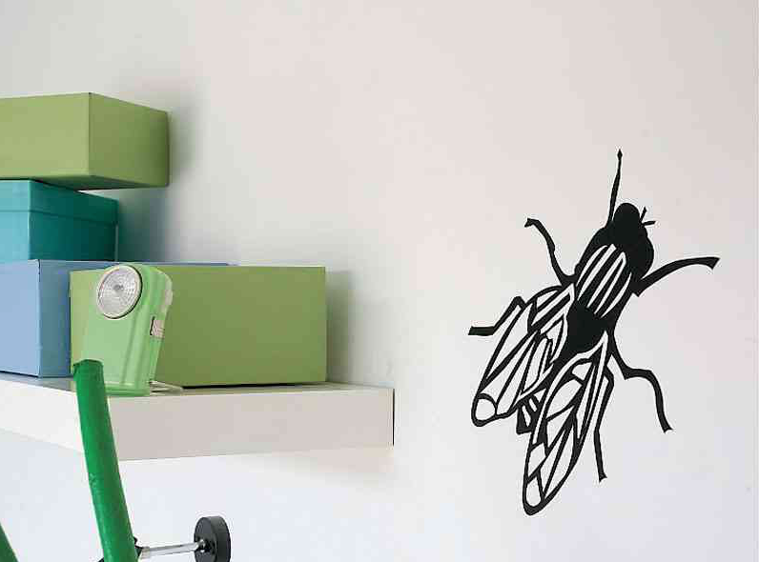
Notes:
Den här bilden symboliserar en del av strategin – flugan på väggen-modellen. Vi letade upp behovsägare inom hälso- och sjukvården och erbjöd oss att genomföra behovsanalyser, s k needfinding.

Slide 12
Needfinding - en vetenskapligt erkänd
metod för behovsanalys
Observation
Engagemang
Frågor
Det här fotot av Okänd författare licensieras enligt CC BY-ND
Notes:
Som övergripligt kan beskrivas så här.

Slide 13
Vad behöver du?
Notes:
Vad innebär då detta? Vi gör ett experiment.

Slide 14
Vad är det som gör ont?
Notes:
Om vi istället ställer frågan så här? Vad kommer ni att svara då?

Slide 15
5 + 5 = ?
Notes:
Ungefär detsamma som …. Vi vet alla vad 5+5 är, vi är överens om svaret och det finns inga alternativ

Slide 16
? + ? = 10
Notes:
Om vi istället

Slide 17
21
Notes:
Och under projektperioden har vi genomför 21 needfindingprocesser i Skåne och Blekinge.

Slide 18
Behovsprocesser 2015-2017
Ergonomiskt ljus, Helsingborgs lasarett
Distansstöd, kroniskt sjuka, Skåne
Röda Korsvärdar, Blekingesjukhuset
Ögon-, öron-, halskliniken, Blekingesjukhuset
Hemsjukvården, Karlskrona kommun
Varanbehandling, Region Skåne
Socialförvaltningen, Karlskrona kommun
Cancerföreningen, Victoria
Cancerföreningen, Viktor
Slottsgården, Sölvesborg
Hjärtsviktspatienter, Skåne och Blekinge
Funktionsstödsförvaltningen, Karlskrona Språkproblem, ambulanspersonal, Skåne
Vårdrelaterade infektioner, Blekinge
Fallprevention, Skåne
Lymfödem, Blekingesjukhuset
Barnkliniken, Blekingesjukhuset
Kolpatienter, Skåne
Digitala vårdcentraler, Blekinge
Digitala vårdcentraler, Skåne
Hjälpmedelscenter, rollatorer, Blekinge
2014 Neuroförbundet
Notes:
Och dom ser ni här.
Den som kanske synts mest i media, och som ligger mig lite närmare är den behovsprocess som gjordes på IVA i Karlskrona och som resulterat i ett bolag SUCCCE och som idag jobbar intensivt med att färdigställa en produkt, testa den och få ut den på marknaden. Upprinnelsen till den behovsprocessen var ett inspirationsseminarium som vi på BTH Innovation höll för vårdpersonal, studenter och lärare för att stimulera till entreprenörskap inom vård och omsorg. Detta höll vi 2013. Dåvarande avdelningschefen på IVA, Eva Douglas är en utav deltagarna och efter kvällens olika inspirationstalare räcker hon upp handen och säger ungefär så här ”Detta har varit jätteintressant och vi har massor att göra, men hur går vi tillväga och vart ska vi vända oss? SICAHT var under uppstart, Stefan, Mats och jag träffades dagligen, men hade inte diskuterat direkt samarbete då, men jag fick en idé, bollade med Mats dagen efter och han blev eld och lågor. Precis det han letade efter, en riktig verksamhet som ville något.

Slide 19
120
Notes:
Dessa har resulterat i att vi hittade ungefär 120 olika behov eller problem som vi bedömde skulle kunna lösas med digitala tjänster eller produkter.

Slide 20
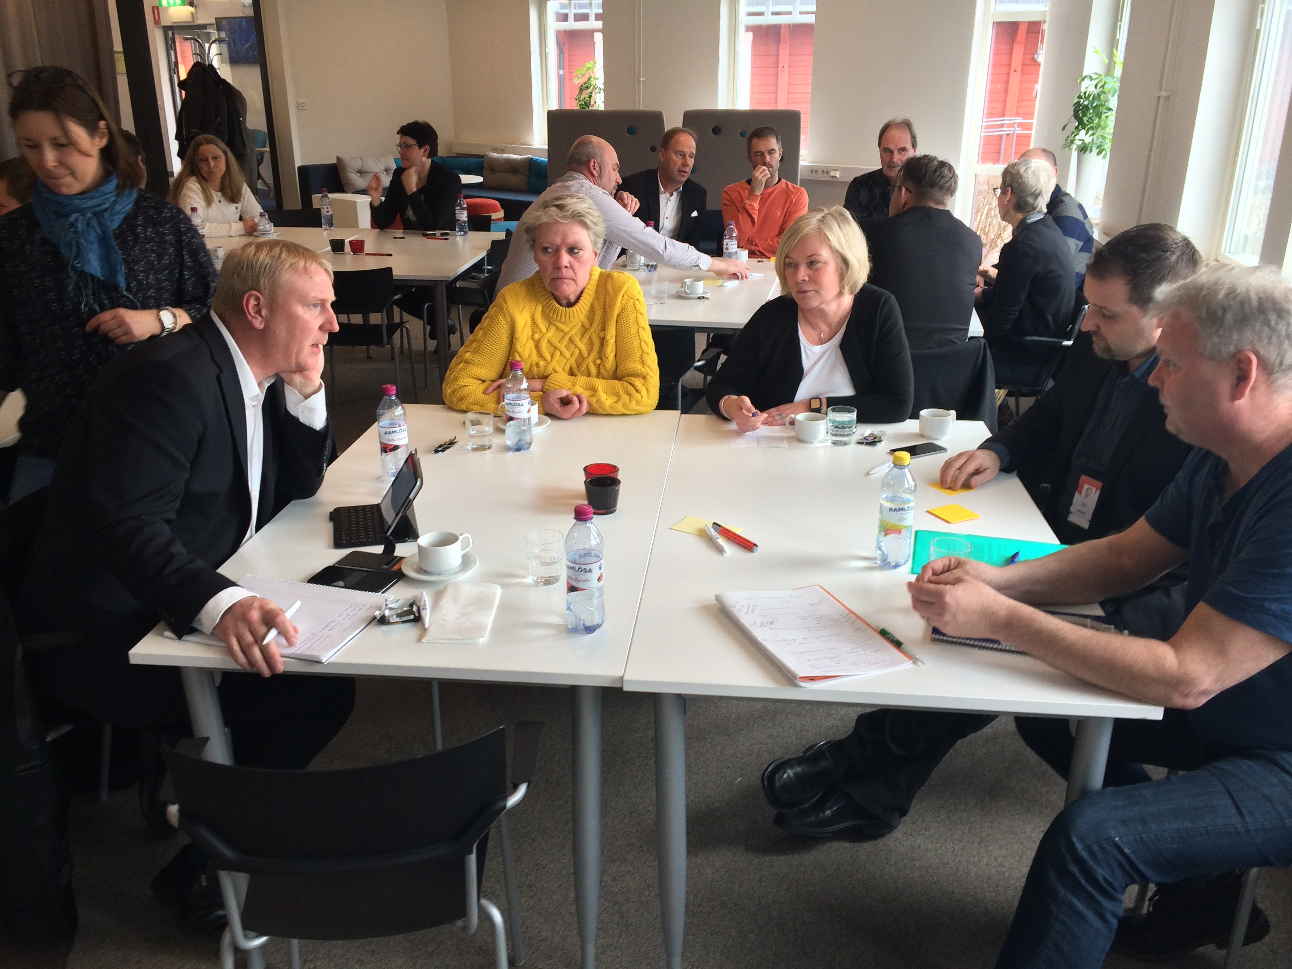
Notes:
Efter att vi gallrat och kvalificerat behoven bjöd vi, tillsammans med behovsägarna, in företag till att genom workshopar börja utveckla idéer och lösningar – med förhoppningen att det skulle leda till nya produkter och tjänster.

Slide 21
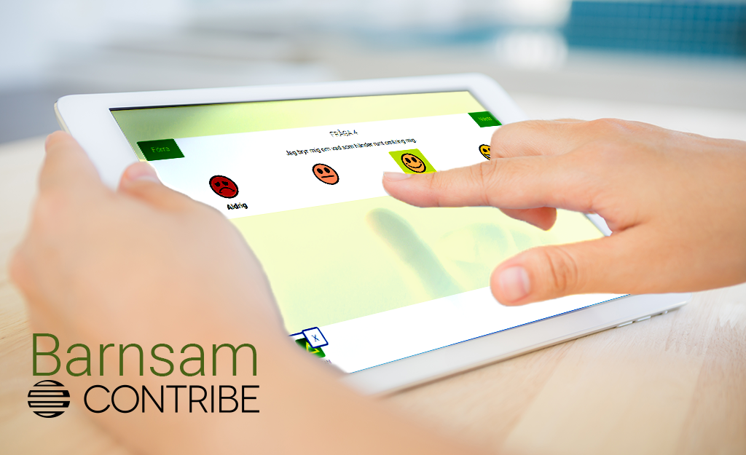
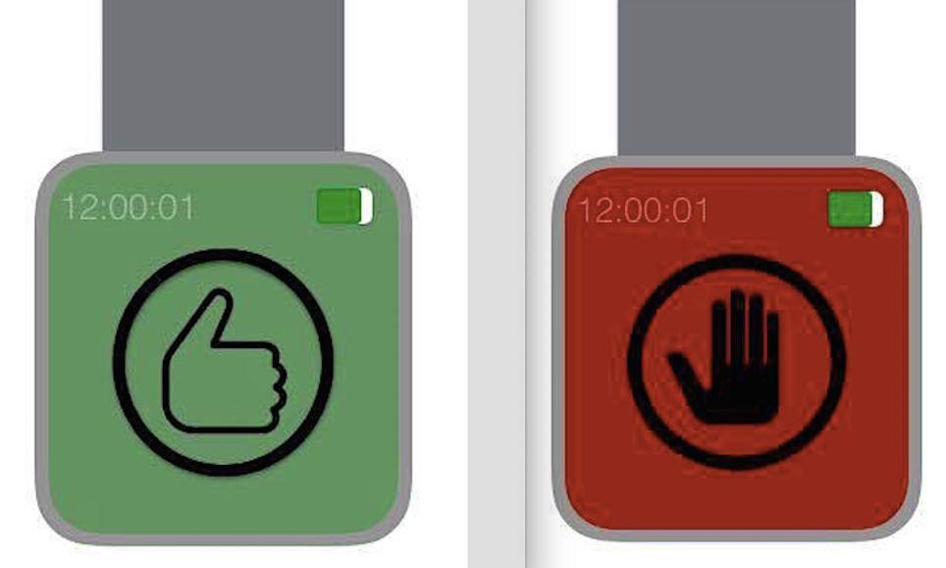
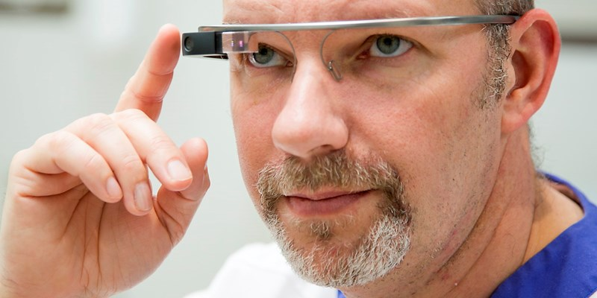
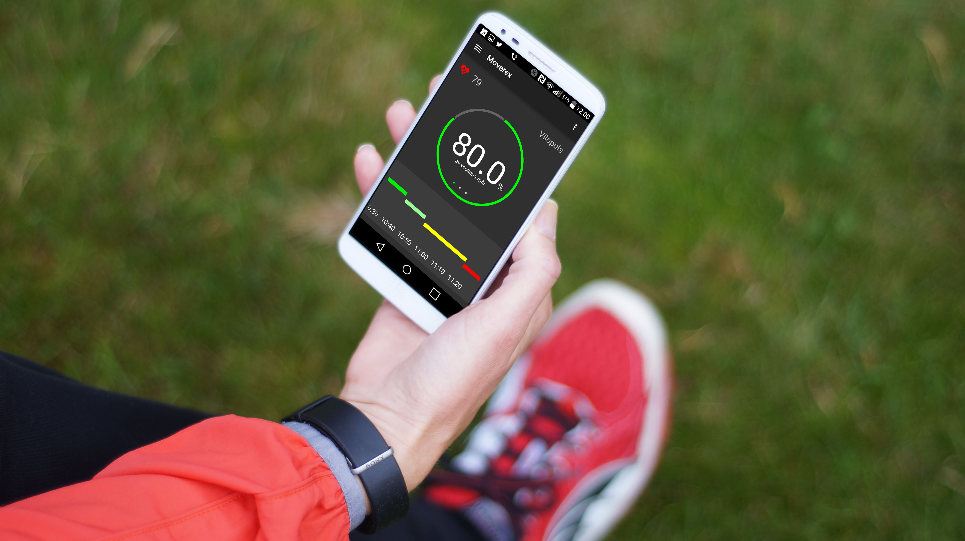
Resultat SICAHT
Notes:
Hur har det gått då? Hur ser resultatet ut?
Ett antal produkter
Etc.

Slide 22
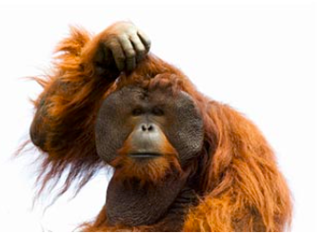
Notes:
Trots resultatet har arbetet i projektet har så klart inte gått som på räls hela tiden – när gör ett projekt det? Vi har lärt oss massor och fått korrigera kursen och aktiviteter under projekttiden.
En viktig lärdom var att det var centralt att få förankring i organisationerna som vi arbetade med – vi hade kört igång lite ad hoc – helt medvetet. Försökte hitta individer i organisationerna som var utvecklingsorienterade och som var pigga på att prova lite nya grepp.
Men om vi ska lyckas lyfta det här området och få fart på det så krävs det att organisationerna är med på vagnen i högra grad. Vi såg mot slutet av projektet att det fanns ett behov av mer kunskap inom hälso- och sjukvården kring hur man ska arbeta med utveckling och innovation. Var börjar man? Hur kan vi arbeta strukturerat med det här? Var finns fallgroparna? Hur hanterar vi Lagen om offentlig upphandling? Därför la vi ner ett stort arbete mot slutet av projektet för att ta fram den här:

Slide 23
Notes:
Hur får vi kugghjulen att jacka i varandra och se till att processen får ett sammanhang och att offentliga verksamheter vågar att utvecklas tillsammans med privat näringsliv, för det är här vi kan hitta de innovativa lösningarna.

Slide 24
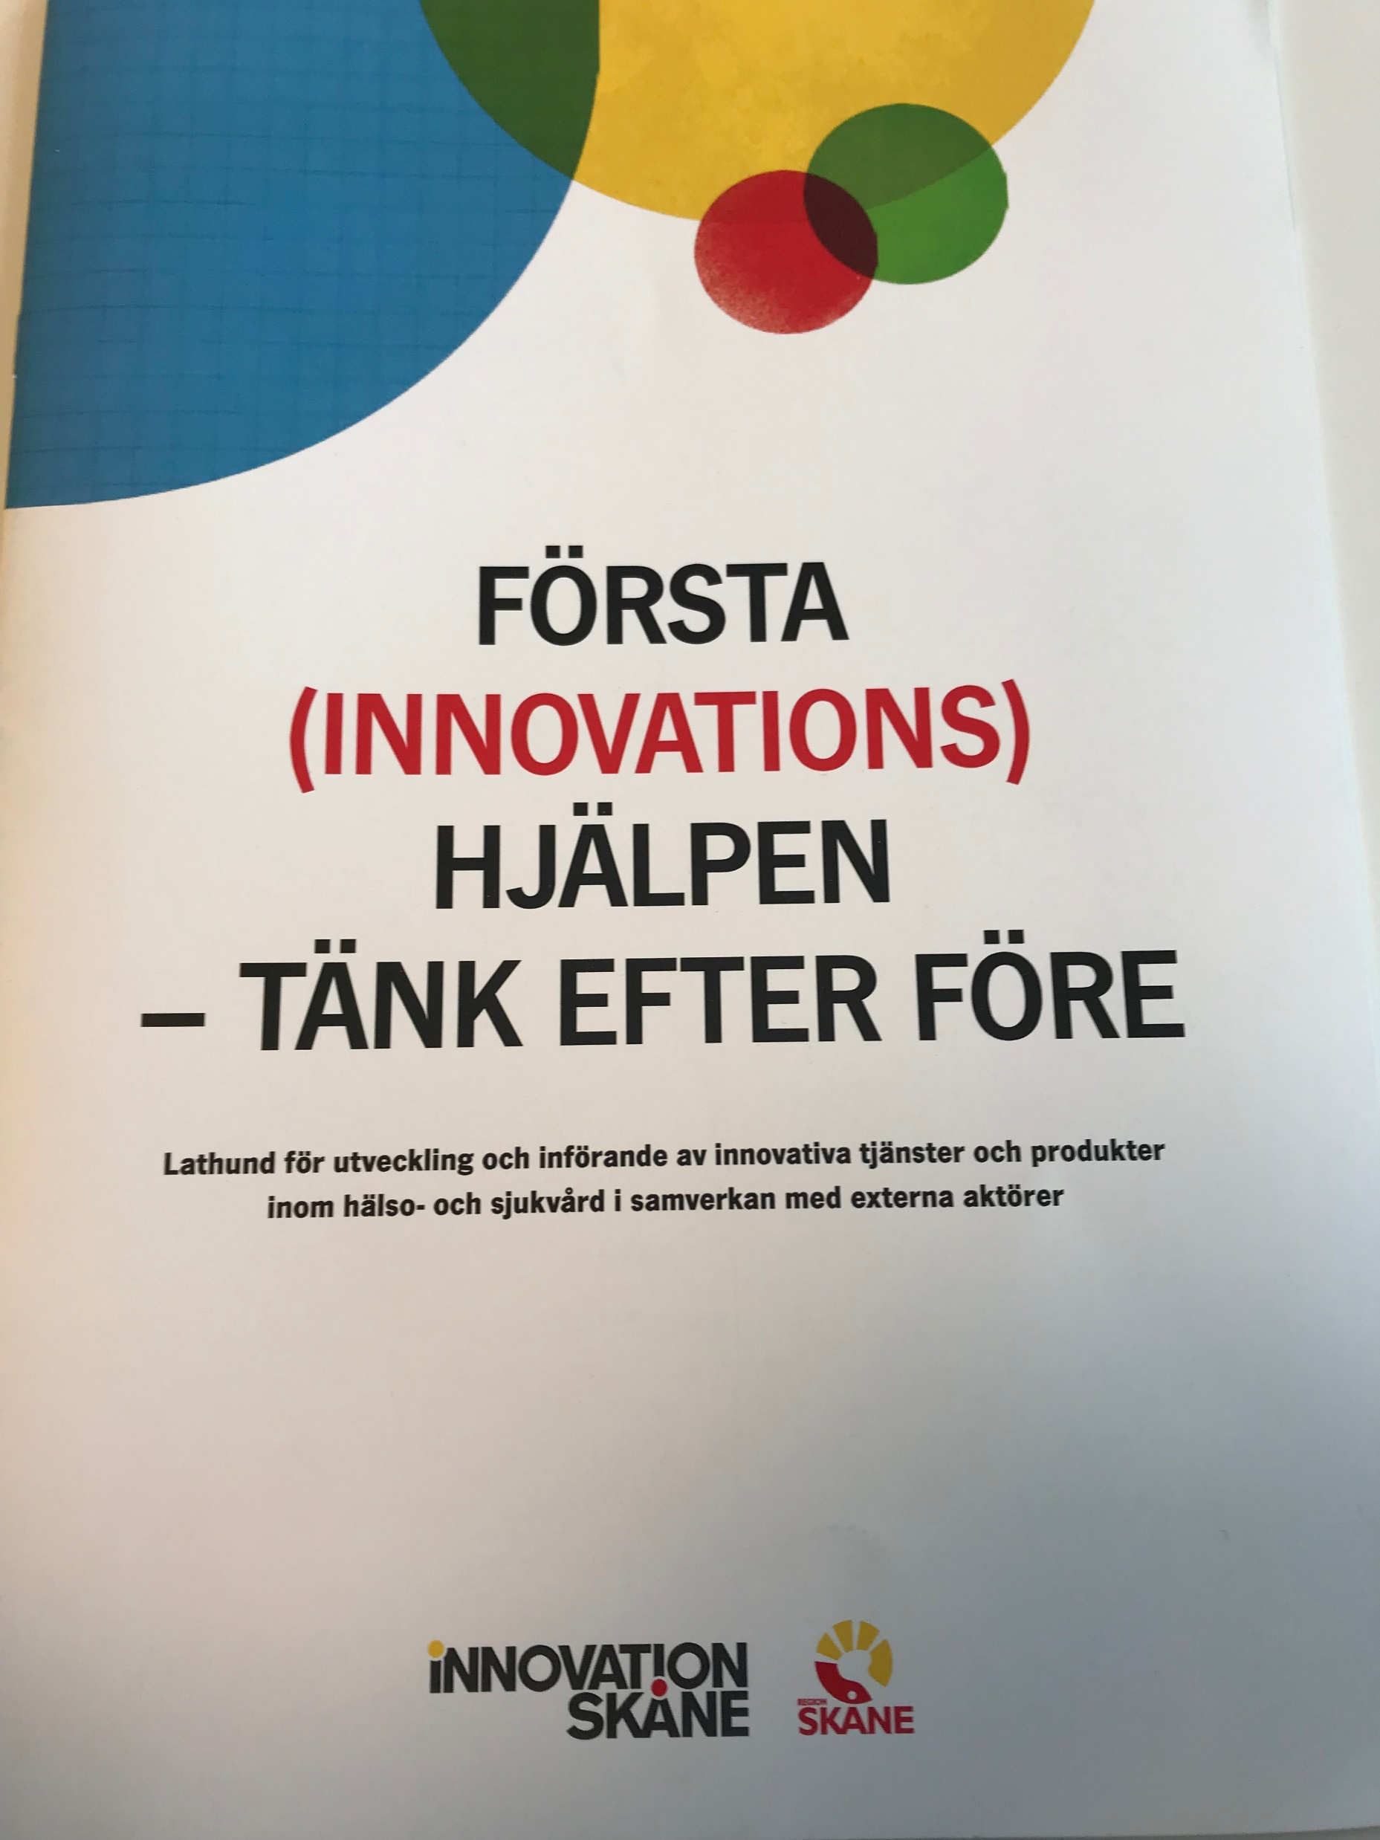
På uppdrag ifrån
Skånes Universitets Sjukhus
Går att ladda ner ifrån
SKLs hemsida
Notes:
Om inte förr, så lärde vi oss oerhört mycket när vi hösten 2016 tillsammans med Innovation Skåne fick i uppdrag av Skånes Universitets Sjukhus (SUS) att ta fram en guide eller lathund för hur de skulle kunna bli bättre på att jobba med innovationsprocesser i utveckling och samverkan med privat näringsliv.
Första innovationshjälpen är skapad för offentliga aktörer inom hälso- och sjukvården – en manual för hur processerna kan se ut. Den lanserades på Region Skånes chefsdagar i slutet av förra året och fick ett mycket positivt mottagande. Om ni är intresserade går den att ladda ner på SKLs hemsida.

Slide 25
Test Arena Blekinge
2017-04-01 – 2020-04-30
Notes:
Beskriv TestArena ???

Slide 26
Delprojekt 5
Ny teknik för äldre – ICT för personer med kognitiv svikt/mild demens
Notes:
Inga fler företag knutna till delprojektet i dagens läge. Mål 5 företag

Slide 27
Delprojekt 6 Ny teknik för äldre – ICT för personer med kronisk hjärtsvikt Självlärande och individanpassad beslutstöd för Patient och Vårdgivare!
Individanpassad
Självlärande
Prediktiv
Medicinering
Kost
Motion
Utveckling
Anpassa plattform
Definiera viktiga klinska parameterar och gränsvärden
Pilot
Finjustera självinlärnings algorithmer
Forskning
Test på patientgrupp Hjärtsvikt
Algorithmer för självinlärning (ML)
Mindre grupp för mätning av vitala parametrar
Utvärdering av resultat
Fortsatt justering av Självinlärning och förbättring av lösning
Ta fram Sensorer
kvalitesäkra självinlärda beslut – Läkare validera förändringar
Maskininlärning
AI/ML
Beslutstöd
EHR/EMR
Beslutsunderlag
Historiska Mätvärden
Notifieringar - Larm
Tydligare Patientsituation
Relevant forskning inom området

Slide 28
E-health Innovation
2018-05-01 – 2021-08-31
Notes:
Vi fortsätter resan med behovsprocesser och idéutveckling.

Slide 29
E-health Innovation
Nuläge
FoU
Innovationsupphandling
Innovationspartnerskap
OPI
Vanlig inköpsprocess enl. LOU
Identifiera och analysera
behov. Genomför marknadsanalys
Roller
Verksamhet
Näringsliv
Finns redan
Behovs-identifiering
Behovs-
analys
Planering
Utveckling
Tjänst/produkt
Implementering
Behovet löst ?
Finns ej
Internt
Roller
Blue Science Park
Verksamhet
Forskning
Roller
Blue Science Park
Verksamhet
Forskning
Näringsliv
Roller
Blue Science Park
Verksamhet
Roller
Blue Science Park
Verksamhet
Forskning
Näringsliv
Roller
Verksamhet
Näringsliv
Roller
Blue Science Park
Verksamhet
Verksamhets-
utveckling
Roller
Verksamhet
Näringsliv
Notes:
Projektidén i eHealth Innovation baserades på den process som vi tog fram i skapandet av ”Första Innovationshjälpen” där vi på ett enkelt sätt försöker beskriva en innovationsprocess från Ax till Limpa.
Erfarenheterna från SICAHT visade att det krävs en mognad och en förståelse från samtliga aktörer i en innovationsprocess för att den skall resultera i en lösning som tillfredsställer det identifierade behovet.
Konklusionen är att viktiga delar av processen saknades för att uppnå målet.
Och det är detta som vi har lagt till i processen.

Slide 30
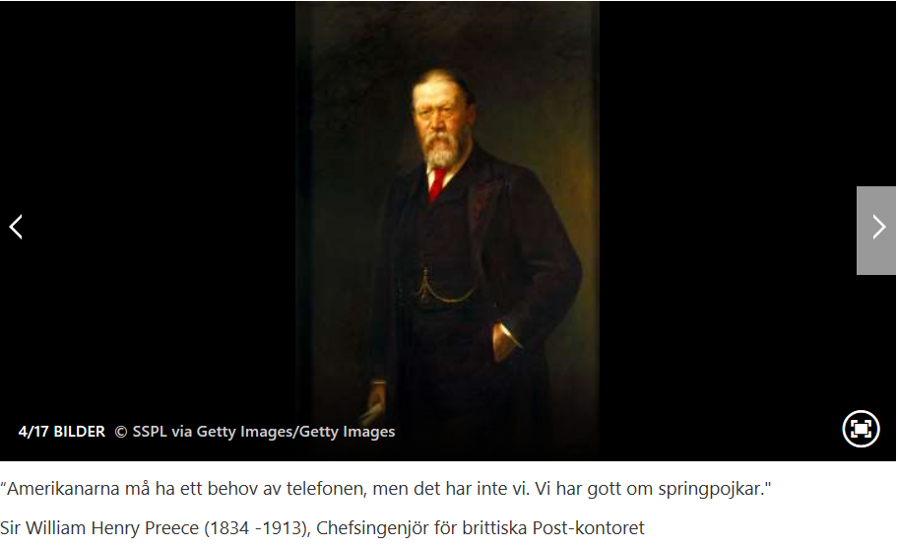
På tal om innovationer…

Slide 31
Vad kan vi stötta er med?
Notes:
Beskriv TestArena ???

Slide 32
Vill du veta mer eller har några tankar och funderingar, kontakta Klas eller Lotta..
klas.alexandersson@bluesciencepark.se
0708 – 70 54 35
charlott.clementz@bluesciencepark.se
0708 – 28 62 20

